Slide 1
„Das blieb vom Doppeladler“ Rückblick in unser schwäbisches „Kochgemisch“/ Von Luzian Geier
Der bekannte österreichische Publizist und Buchautor Ernst Trost (1933-2015) besuchte zu Dokumentationszwecken für sein Buch aus dem Jahr 1966 mit oben angeführtem Titel mehrere Länder bzw. historische Regionen im Bereich der vergangenen Habsburger Monarchie, darunter auch das (rumänische) Banat. Als Dank für die Einladung und Gastfreundschaft schickte er ein Exemplar mit Widmung „für Grete“ (Vollmann) nach Warjasch.
Eine seiner vielen sehr zutreffenden und bildhaften Feststellungen im Buch bezog sich auf das Kochen. Dazu erklärte der Autor begeistert, dass man im Banat die Spuren der alten Monarchie am besten im Kochtopf finde. Die Frauen haben gern und viel gegenseitig entlehnt von dem, was letztendlich allen gut schmeckte, unabhängig der ethnischen Zugehörigkeit und tradierten Essgewohnheiten: Schnitzel, „Paprikasch“, Schmarren, „Mamaliga“, serbische Zwiebelbohnen und das sehr verbreitete Djuwetsch, etc. Das galt auch für die Backrezepte, die deutlich österreichischen und ungarischen Einfluss aufzeigen, von den weit verbreiteten und beliebten Linzer und Ischler bis zur Dobosch-Torte und den „Grammel-Pogatschl“.
Die laufende Bereicherung der Küchenrezepte überdauerte die Doppelmonarchie, das belegt die Internationalität in den Küchen in diesem historischen Raum weiter. Sie hat bei den Banater Deutschen vielfach selbst die Ausreise überlebt: „Vinete- und Boeuf-Salat“ beispielsweise, aber auch „Paprikasch“, „Djuwetsch“, „Mici“, geräucherte, gebratene oder gekochte „Brotworscht“ nicht minder, von der viele Schwaben-Männer behaupteten, man könne sie auch ohne Brot essen...

Slide 2
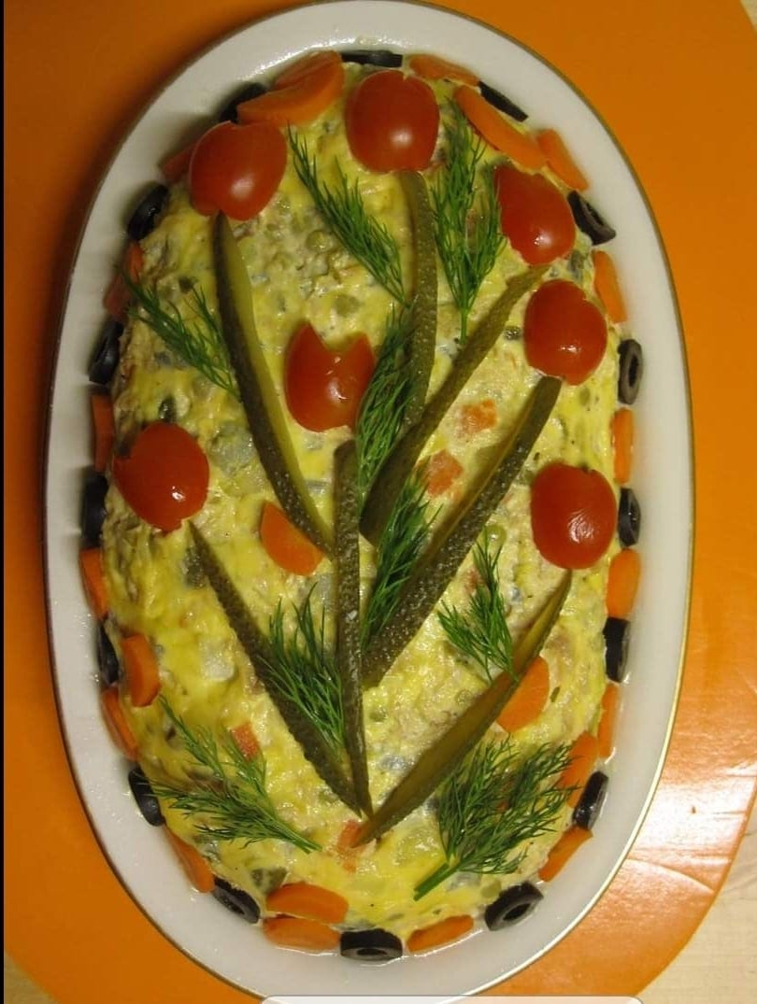
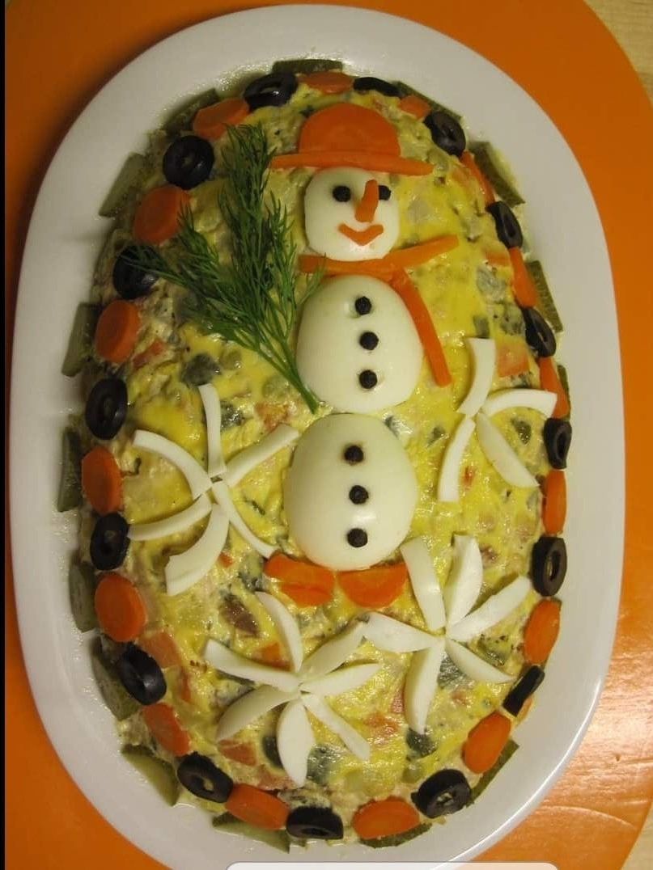
Boeuf-Salat
Das gekochte Fleisch aus einer Rind- oder Hühnersuppe in kleine Würfel schneiden. Das gekochte Gemüse aus der Suppe klein schneiden, blanchierte Erbsen dazu, Gewürzgurken, Senf, Pfeffer und Salz. Das ganze mischen und Mayonnaise dazu geben. Empfehlenswert über Nacht im Kühlschrank stehen lassen.

Slide 3
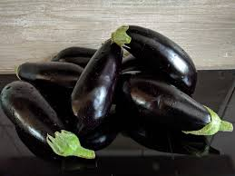
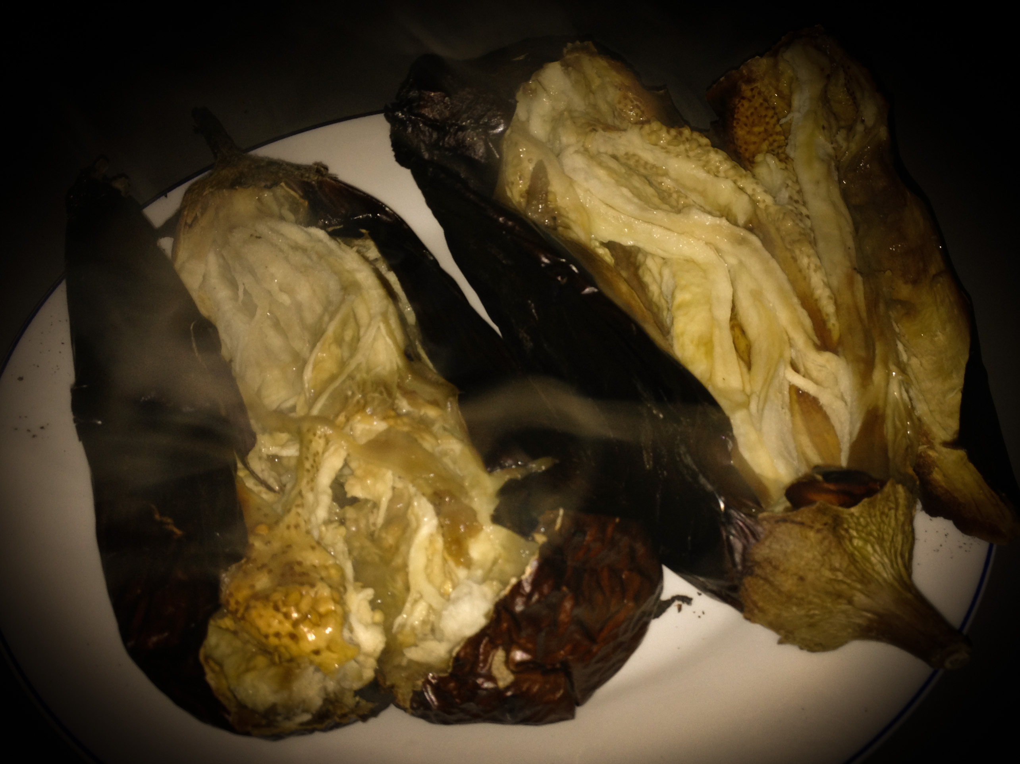
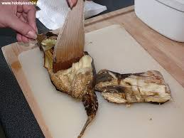
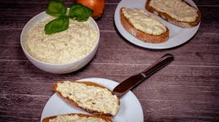
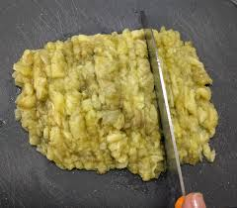
Auberginensalat - Zubereitung
Backofen vorheizen (Ober-/ Unterhitze 220 °C/ Umluft 200 °C). In der Zwischenzeit Auberginen abbrausen, abtrocknen und jeweils der Länge nach aufschneiden. Auberginen auf einem mit Backpapier ausgelegten Backblech verteilen und im Backofen ca. 25 Minuten weich garen. Die Haut darf dabei ruhig schwarz werden. Auberginen anschließend auskühlen lassen und Fruchtfleisch mit einer Gabel vorsichtig herauslösen. Zwiebel schälen und fein würfeln. Auberginenfleisch mit Zwiebelwürfeln, Ei, Öl, Salz, Pfeffer, Zitronenabrieb und 1-2 EL Zitronensaft pürieren. Nach Belieben abschmecken. Man kann auch Mayonnaise untermischen.

Slide 4
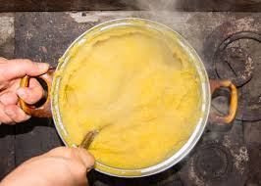
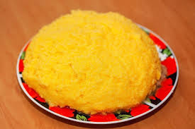
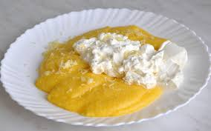
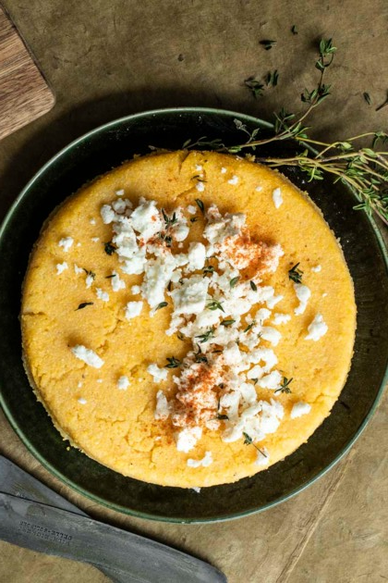
Mămăliga, der rumänische Maisbrei ist das, was Spaghetti für die Italiener sind: Er gehört quasi zu jedem Gericht dazu und so mancher sieht in ihm das rumänische Nationalgericht.
Die klassische Zubereitung ähnelt der von Polenta: Maisgrieß wird in einem großen Topf nur mit Wasser (keine Milch) und Salz gekocht und kontinuierlich gerührt. In Rumänien wird hierfür ein gusseiserner Kessel (ceaun) zum Kochen verwendet. Das fertig gekochte, feste Mămăligă wird traditionell mit einem Faden in mundgerechte Stücke geschnitten und mitzerbröseltem Schafskäse garniert.
Für Mămăligă gibt es zahlreiche Rezepte, je nachdem, ob er mit süßer oder saurer Sahne, Milch oder Butter zubereitet wird.

Slide 5
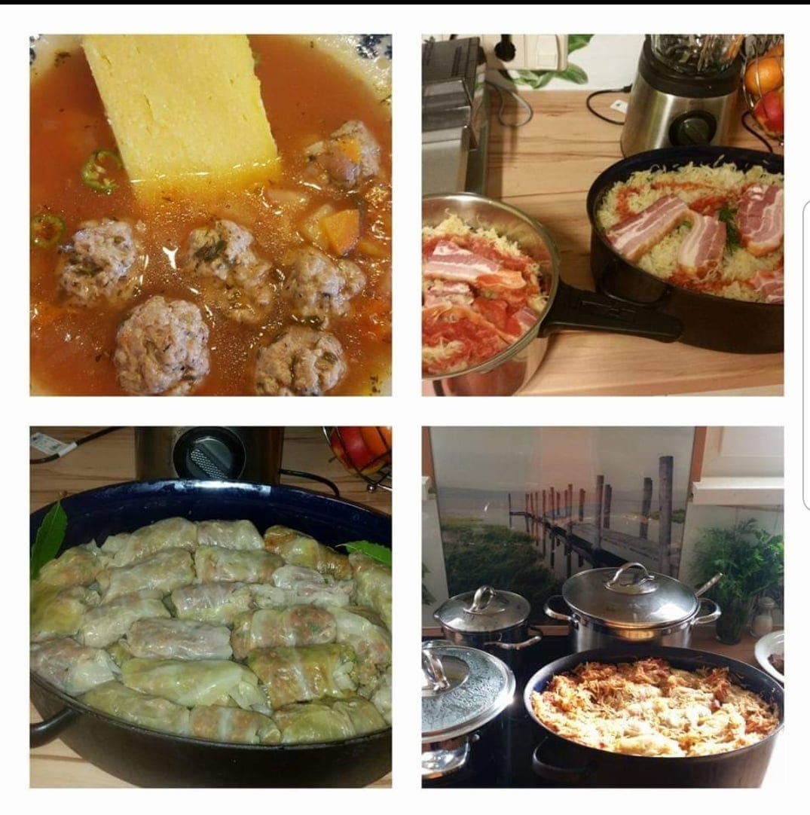
Alina Eichinger

Slide 6
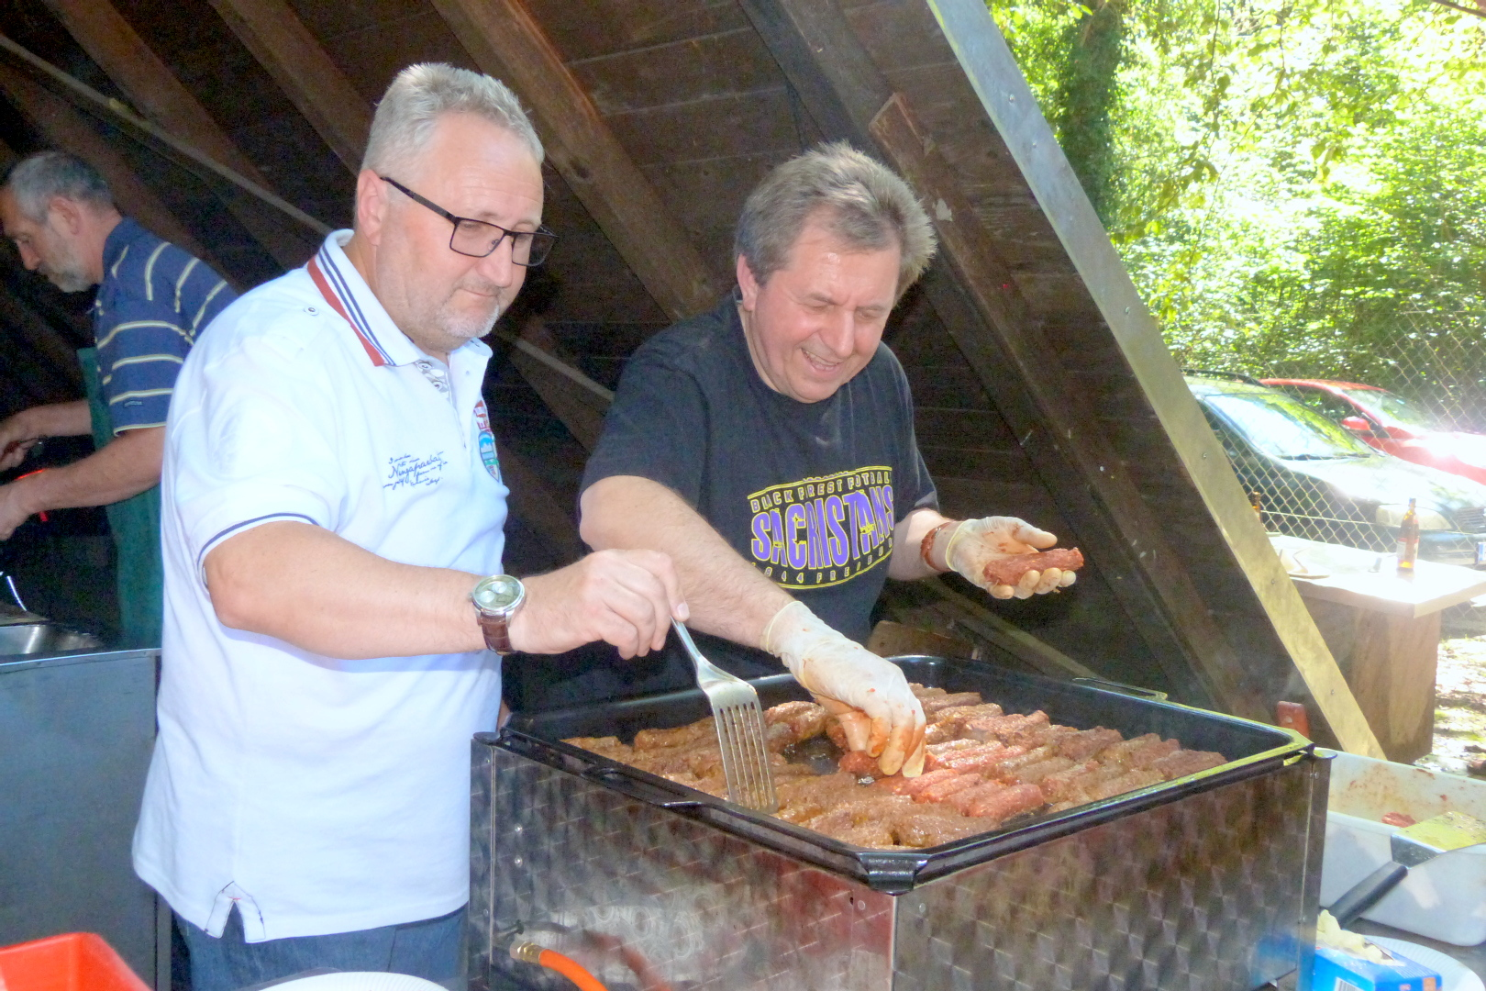
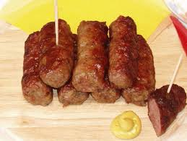
Mici oder Mititei Zutaten: 500 g Rinderhack oder eine Mischung aus 350 g Rind & 150 g Schwein 130 – 170 ml kaltes Wasser oder Rinderfond Gewürze: 10 g Salz 1 Msp. schwarzen Pfeffer frisch gemahlen 1/2 EL Thymian getrocknet 1/4 TL Piment gemahlen 1/4 TL Korianderpulver 1/2 TL Kreuzkümmel 1 TL Paprikapulver edelsüß 3 Knoblauchzehen groß (oder 1,5 TL Knoblauchpaste) 1/2 TL Natron Hackfleisch, Gewürze sowie Natron in eine Schüssel geben und alles ca. 10 Minuten gut verkneten, bis die Masse eine feste Konsistenz hat. Währenddessen nach und nach das Wasser dazugeben, aber aufpassen, dass die Masse nicht zu flüssig wird. Am besten geht das mit einer Küchenmaschine. Die Hackmasse mindestens 2 Stunden oder über Nacht im Kühlschrank ruhen lassen. Anschließend das Fleisch aus dem Kühlschrank nehmen und 30 Minuten bei Zimmertemperatur stehen lassen. Danach die Paste nochmals 2 bis 3 Minuten kneten. Dann aus der Masse ca. 10 cm lange Röllchen formen. Am besten geht das, wenn man seine Hände leicht einölt. Die Mici nun bei mittlerer Hitze auf den Grill oder in die Pfanne geben und rundherum knusprig braun grillen bzw. braten. Beim Bentscheker Grillfest Fredy Sehler und Edmund Hehn

